Slide 1
项目二： 网络五子棋软件

Slide 2
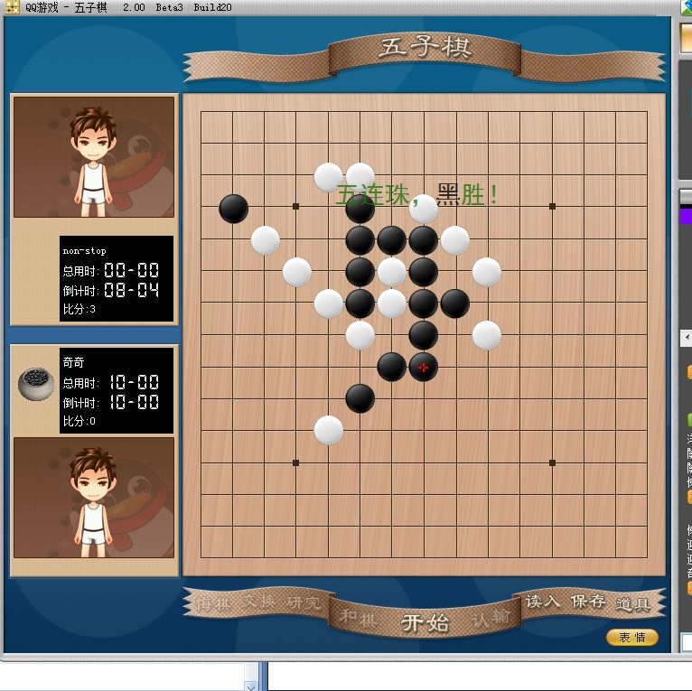

Slide 3
主要涉及的技术点
图形界面显示
网络数据传输
五子棋评判规则
检测米字的4个方向上，单方是否达到5个

Slide 4
过程
从程序员的角度来看：
首先，客户机和服务器建立连接；
当双方都按下开始键之后，就可以开始走棋。
双方每下完一步棋，就必须发送相关的网络数据给对方，同时更新棋盘，达到同步。之后，就要等待对方下棋，并且准备接收对方发送过来的数据。
在下棋过程中，可以申请“退出比赛”，但要对方同意才能退出。

Slide 5
过程
每一步下棋，都有20秒的倒计时提醒；超时则丧失一次布子机会。
赢棋时，需要给出双方分别的总的走棋时间。
最终，赢棋方播放喜庆音乐，输棋方播放丧气的音乐。
支持“最多连续2步的悔棋”，但是每一次都要征得对方的同意。
支持残棋保留现场，可以再次连接时“依据保存时间找到残棋”，并可以“接着下”。

Slide 6
功能分析
能够创建网络主机。在界面上添加功能按钮，显示创建主机对话框，对话框显示主机的IP，还有取消按钮（在连接过程中可以随时结束）
游戏客户端能够加入主机。添加软键盘，用来输入主机IP
棋子坐标的网络传输。传递报文，表示最新落子的坐标，另一端接收报文，并且刷新棋盘
界面标记游戏状态。显示当前落子方，如果哪方赢了，弹出对话框提示

Slide 7
主要涉及点
通过对网络五子棋的功能分析，可以看出：
1、网络是必不可少
2、等待网络数据的时候，保证程序不进入死锁
3、依赖窗口部件

Slide 8
界面如何设计
主机：能显示主机IP；有确认、取消连接的功能；
客机：输入、显示想要连接的IP（软键盘）；

Slide 9
界面设计
为了在QT中使建立网络主机和连接网络主机能够界面化，可能用到的几个类：
QLabel
QLineEdit
QGridLayout
QDialog

Slide 10
创建主机对话框
对话框要有可编辑文本能够显示当前主机的IP，并且有两个按钮，一个是确定开始连接，一个是在连接的时候可以取消。

Slide 11
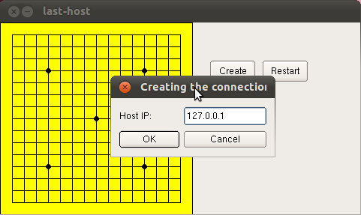
效果图

Slide 12
创建连接对话框
大部分和主机界面都相似，唯一不同的是，这里要实现在可编辑文本框中输入数字，这就需要自己画一个软键盘，我们可以用多个按钮（0~9）来实现，每个按钮按下去之后，他实现的功能就是在文本框中显示出相应的数字

Slide 13
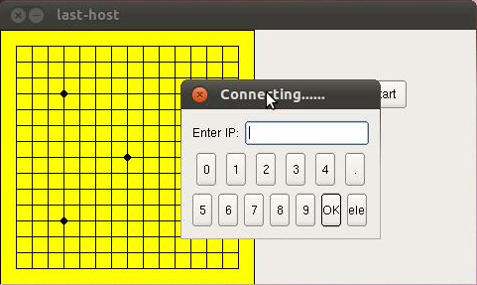
效果图

Slide 14
代码分析（一）
大部分和主机界面都相似，唯一不同的是，这里要实现在可编辑文本框中输入数字，这就需要自己画一个软键盘，我们可以用多个按钮（0~9）来实现，每个按钮按下去之后，他实现的功能就是在文本框中显示出相应的数字，下面以数字“0”为例：

Slide 15
程序设计
网络五子棋的实现
基本界面已经实现，还剩下以下两个功能
1、传输棋子数据（Socket）
2、同步棋盘（Socket + 数据链表）

Slide 16
代码分析
调用read函数等待数据，读取到数据之后，更新数据链表，更改标签，更新棋盘，锁定当前棋盘

Slide 17
评分考核指标
请在网络学堂上提交
提交材料包括：
详细设计文档（doc）
源代码
具体要求：
客户端和服务器端二者能够正确显示界面、网络数据同步、评判规则正确
设计文档需要涵盖：客户端、服务器端的工作流程；二者通信协议；网络通信编程框架

Slide 18
要求
使用TCP协议实现，并只能使用QTcpServer和QTcpSocket两个通信类
支持本PPT的第4和5两页PPT描述的全部功能。

Slide 19
Thank you!

